Slide 1
COMPUTER VISION
Introducción Procesamiento de Imágenes con Python
Notes:
PRESENTARME Y HABLAR DE COMO LLEGUE A TRABAJAR CON COMPUTER VISION
DE COMO LA IEEE UNI Y LA PROGRAMACION Y EL APROVECHAR LAS OPORTUNIDADES CAMBIO MI VIDA
DESDE APOYO EN INVESTIGACIÓN A ANALISTA Y POSTERIORMENTE LEAD SOFTWARE ENGINEER
MI OPORTUNIDAD DE POR FIN PODER DICTAR EL CURSO

Slide 2
Día 1
Presentación
Instalación de software requerido
Introducción
Instalación de librerías
Creación de un entorno virtual
Conceptos base de procesamiento de imágenes y visión artificial
Notes:
En este curso no veremos maching learning o algún tipo de aprendizaje ya que es un curso básico, tal vez en una segunda entrega si.

Slide 3
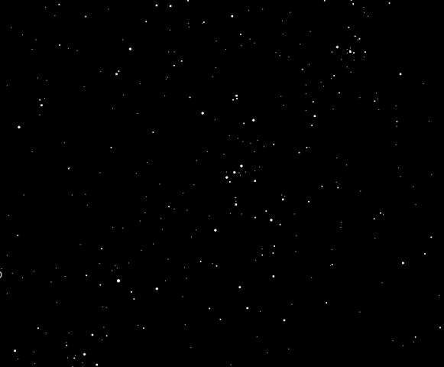
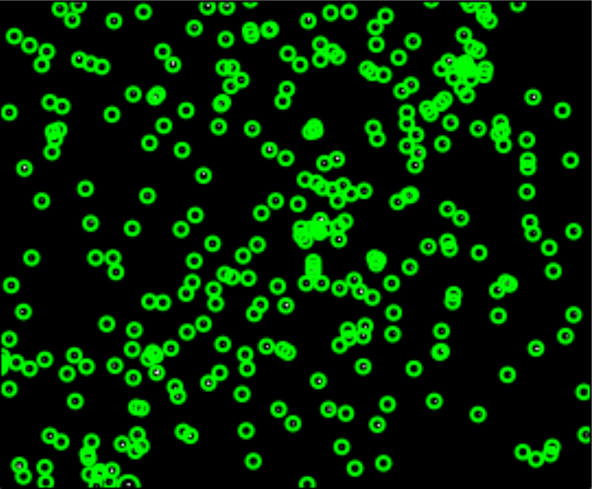
Presentación
Notes:
Imagínese, si puede crear una aplicación para etiquetar automáticamente una fotografía como en Facebook, o crear su propia contraseña de reconocimiento facial para su laptop o celular. En este taller, usaremos Python para comprender los conceptos básicos del procesamiento de imágenes y luego desarrollaremos un proyecto simple pero fascinante.

Slide 4

Notes:
Hablar de mi trabajo
De la industria 4.0
Perú no desarrollado

Slide 5
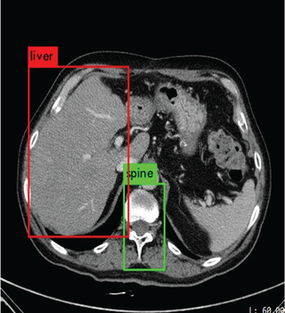
Objetivos
Obtener información de imágenes digitales.
Utilizar software para la obtención de información
Capturar, realzar, segmentar, medir e identificar objetos de interés en las imágenes.
Áreas de aplicación: industria 4.0, Medicina, medioambiente, seguridad y más.
Notes:
En este punto pedir que se presenten algunos para sectorizar áreas de aplicacion

Slide 6
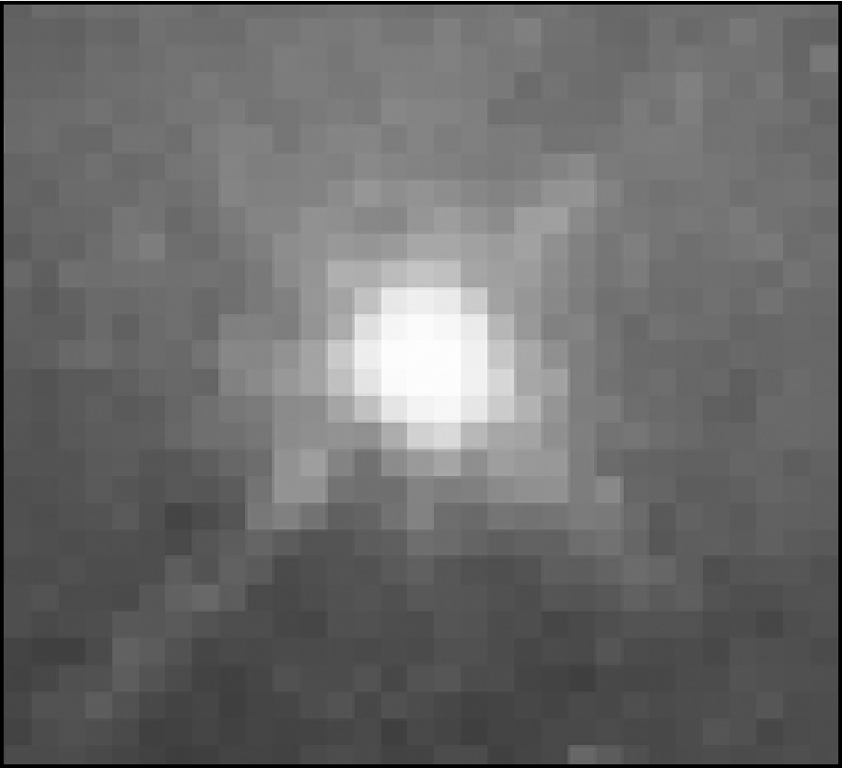
Definición de Imagen
Básicamente, representación plana de un objeto en 3 dimensiones.
Además…
Notes:
Una imagen es una matriz, de píxeles cuadrados (elementos de imagen) dispuestos en columnas y filas.
Además también se puede ver como una función de dos dimensiones f(x,y) donde x e y son las coordenadas de un plano que contiene todos los puntos de la misma, y f(x,y) es la amplitud en el punto (x,y) a la cual se le llama intensidad o nivel de gris de la imagen en ese punto. En el caso de que tanto las coordenadas x e y como los valores de intensidad de la función f sean discretos y finitos, se habla de una imagen digital
Por ejemplo aquí podemos ver una imagen de 8bit a blanco y negro 256 intensidades
Y otra a colores 16M colores
Una imagen de color verdadero ensamblada a partir de tres imágenes en escala de grises de color rojo, verde y azul. Una imagen de este tipo puede contener hasta 16 millones de colores diferentes.

Slide 7
Notes:
Una imagen en escala de grises es lo que la gente normalmente llama una imagen en blanco y negro, pero el nombre enfatiza que dicha imagen también incluirá muchos tonos de gris.
La imagen a blanco y negro es de 1 bit de profundidad
Cada píxel tiene un valor de 0 (negro) a 255 (blanco). El rango posible de los valores de los píxeles depende de la profundidad de color de la imagen, aquí 8 bits = 256 tonos o escalas de grises. Una imagen en escala de grises normal tiene una profundidad de color de 8 bits = 256 escalas de grises.

Slide 8
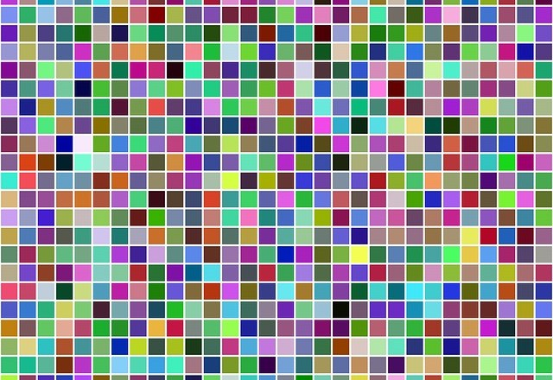
Notes:
Algunas imágenes en escala de grises tienen más escalas de grises, por ejemplo, 16 bits = 65536 escalas de grises. En principio, se pueden combinar tres imágenes en escala de grises para formar una imagen con 281,474,976,710,656 escalas de grises.

Slide 9
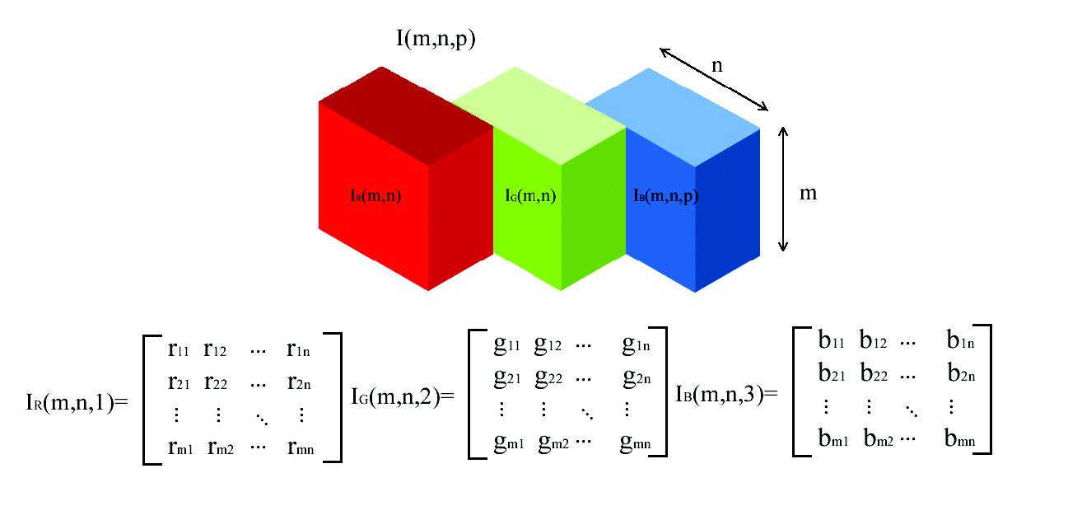
Notes:
El fundamento para describir una imagen digital en color es el mismo que el expuesto anteriormente, solo que cada elemento o píxel es descrito y codificado de otra forma, según el espacio de color que se esté utilizando. Así por ejemplo, para un espacio de color RGB (generalmente el más usado para representar imágenes), se representa cada píxel como un color creado a partir de ciertas cantidades de los colores rojo, verde y azul [42]. Esta representación se puede interpretar como una matriz de tres niveles de intensidad, donde cada nivel corresponde a la intensidad de color de las componentes rojo, verde y azul, como se muestra en la

Slide 10
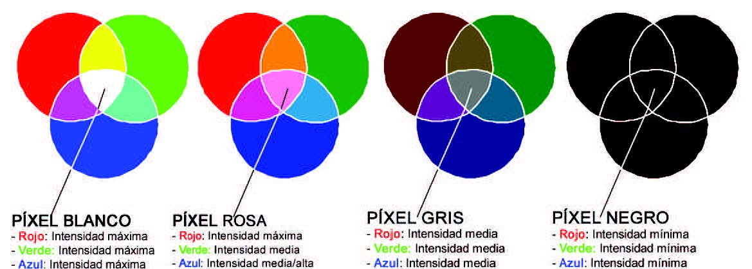
Notes:
En una imagen RGB, cada píxel está compuesto por un valor de intensidad correspondiente a cada componente primaria. El color resultante del píxel vendrá por tanto definido por la "cantidad" de intensidad que tenga cada componente. Así, el color blanco estará compuesto de la máxima intensidad de color para los tres componentes. Por el contrario, el color negro será el resultado de reducir al mínimo la intensidad de los componentes (Figura 3.4).

Slide 11
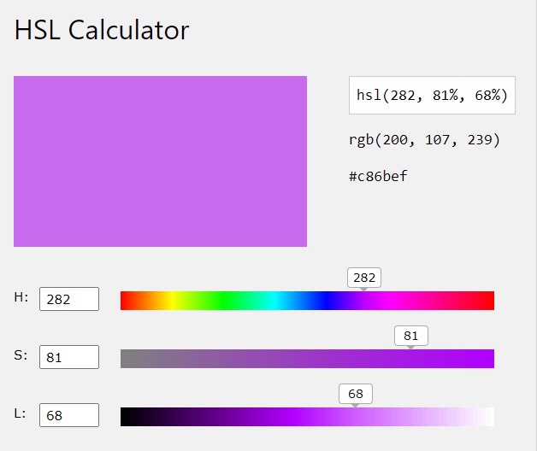
Variables
Matiz (Hue)
Luminosidad (Lightness)
Saturación (Saturation)
https://www.w3schools.com/colors/colors_hsl.asp
Notes:
https://www.w3schools.com/colors/colors_hsl.asp
El matiz (Hue). Es el valor cromático de un color, la frecuencia del espectro donde se encuentra. Depende de la longitud de onda dominante, y es la cualidad que permite clasificar a los colores como amarillo, rojo, violeta, etc.
La luminosidad (Lightness). Es el resultado de la mezcla de los colores con blanco o negro y tiene referencia de matiz. Representa la cantidad de luz presente en un color, más blanco o negro, según sea el caso. Cuanto mayor es la luminosidad, mayor es la cantidad de luz en un color, es decir, más color blanco posee.
La saturación (Saturation). Se refiere al grado de pureza de un color y se mide con relación al gris. Los colores con menor saturación se muestran más agrisados, con mayor cantidad de impurezas y con menor intensidad luminosa.

Slide 12
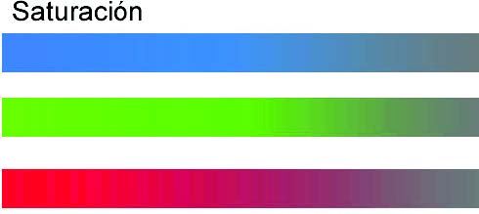
Notes:
La saturación es uno de los principales retos en el campo del procesamiento de imágenes, debido a que los colores son cada vez más difíciles de distinguir unos de otros a medida que su saturación disminuye, teniendo que usar diferentes espacios de color para optimizar los algoritmos de detección. Esta situación es especialmente delicada en los procesos de segmentación, como se verá en posteriores capítulos.

Slide 13
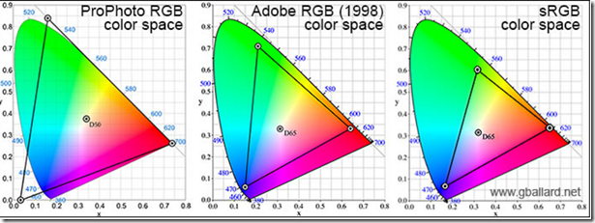
Espacios de Color
Notes:
Los Espacios de Color son una herramienta importante en el procesamiento digital de imágenes, ya que permiten analizar cada píxel desde otro punto de vista, y así aprovechar toda la información presente dentro de la imagen.

Slide 14
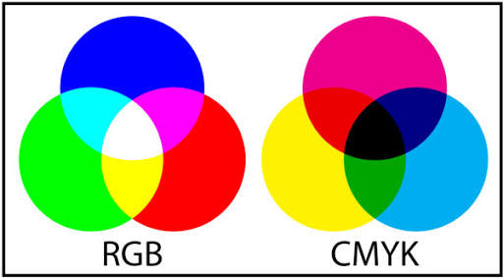
Notes:
Existen numerosos Espacios de Color, atendiendo cada uno a necesidades tan dispares que van desde la fisiología del ojo humano (Espacio de Hering, o espacio de colores oponentes), hasta el modelo de color sustractivo usado en la impresión sobre papel (CMYK).

Slide 15
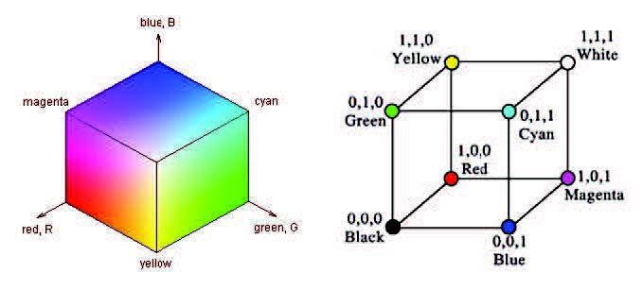
Modelo RGB
Notes:
El modelo RGB es uno de los más utilizados por los sistemas informáticos para crear y reproducir los colores en monitores y pantallas. Está basado en la llamada "síntesis aditiva", donde las intensidades de luz relativas al rojo, al verde y al azul son sumadas entre sí para conseguir los distintos colores, incluyendo el negro y el blanco.
La representación gráfica del modelo RGB (Figura 3.6) se realiza mediante un cubo unitario con los ejes R, G y B. El origen (0,0,0) representa el negro y las coordenadas (1,1,1) el blanco.
Los vértices del cubo en cada eje R, G y B, de coordenadas (1,0,0), (0,1,0) y (0,0,1) representan los colores primarios rojo, verde y azul. Los restantes tres vértices (1,0,1), (0,1,1) y (1,1,0) al magenta, cian y amarillo respectivamente, colores secundarios y respectivamente complementarios del verde, rojo y azul. La diagonal del cubo representa la gama de grises desde el negro al blanco. En esta diagonal cada punto o color se caracteriza por tener la misma cantidad de cada color primario.

Slide 16
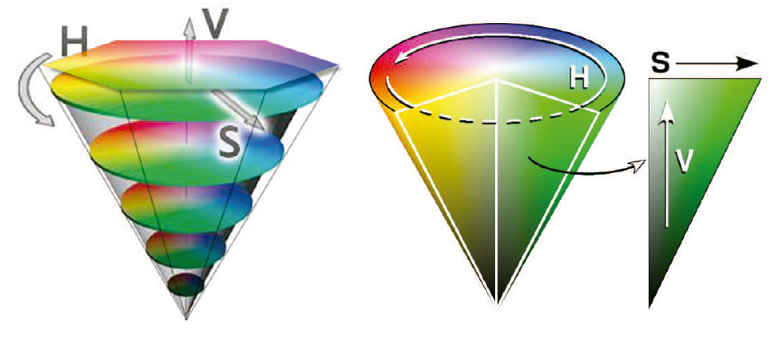
Modelo HSV
Notes:
Las siglas H, S y V corresponden a Tono (hue), Saturación (saturation) y valor (value) respectivamente. También se denomina HSB, siendo B el brillo (brighness). El sistema coordenado es cilíndrico, y el subconjunto de este espacio donde se define el color es una pirámide de base hexagonal
En el modelo HSV los colores más brillantes están contenidos en el área hexagonal correspondiente a V=1. Para medir el tono, se usa el ángulo alrededor del eje S. El rojo se sitúa a 0º, el verde a los 120º y el azul a los 240º. Los colores complementarios se encuentran a 180º de su color primario. El rango de S se extiende desde 0, situado en el eje de la pirámide, donde se sitúan los colores más oscuros, hasta 1, coincidiendo con el final del área hexagonal de la pirámide.
El vértice corresponde al negro con coordenadas S=0 y V=0. El blanco corresponde a S=0 y V=1.

Slide 17
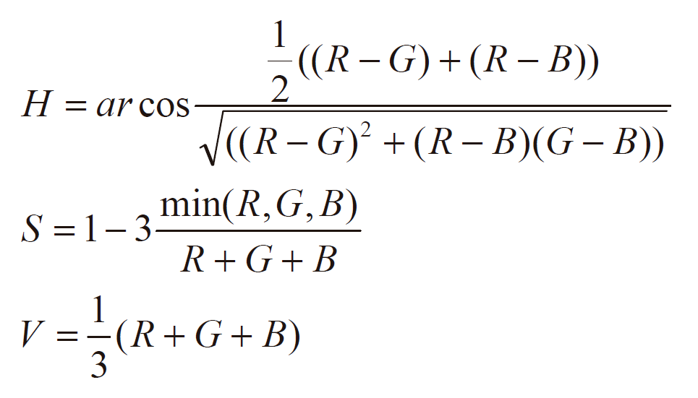

Slide 18
Otros modelos
Modelo HSI
Modelo YCbCr
Notes:
El modelo de color HSI (del inglés Hue-Saturation-Intensity, Tono, Saturación, Intensidad) se define a través de una transformación no lineal del espacio de color RGB
YCbCr es una codificación no lineal del espacio de color RGB, usada comúnmente por los estudios de televisión europeos y en la compresión de imágenes

